Slide 1
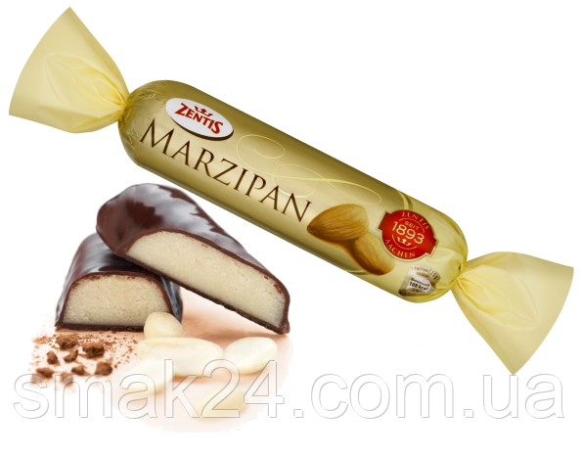
Исследовательский проект о необычной сладости –марципан.
Выполнила:
Ученица 3 «В» класса ГБОУ школы №1505
Маркова Любовь

Slide 2
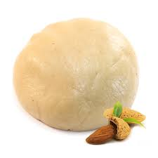
Тема: Что такое Марципан Предмет исследования: Марципан Гипотеза: Действительно ли марципан повышает настроение и дарит радость людям Проблема: Я не знаю что такое марципан Цель: Изучить марципан и изготовить изделие с марципаном Продукт: Печенье с марципаном
Задачи:
1. Узнать что такое марципан;
2. Познакомиться с историей марципана;
3. Изучить литературу о свойствах марципана;
4. Провести опрос среди учеников нашего класса;
5. Выбрать оригинальный рецепт приготовления продукта с марципаном и приготовить в домашних условиях;
6. Сделать вывод исследовательского проекта.

Slide 3
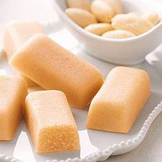
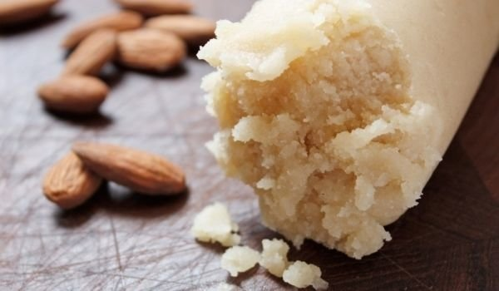
1. Что такое марципан.
Марципан – вкуснейшая сладость на основе миндальной муки и сахарного сиропа. Традиционно его готовят только из двух ингредиентов: смеси сладкого и горького миндаля, перетертых в муку, и сиропа на основе розовой воды и сахара (иногда его заменяют сахарной пудрой). Получившуюся массу вымешивают как тесто. Несмотря на простой состав, вкус конечного продукта может быть разным: горький – более насыщенный, но молочный многим нравится больше из-за мягкого и сладкого вкуса.

Slide 4
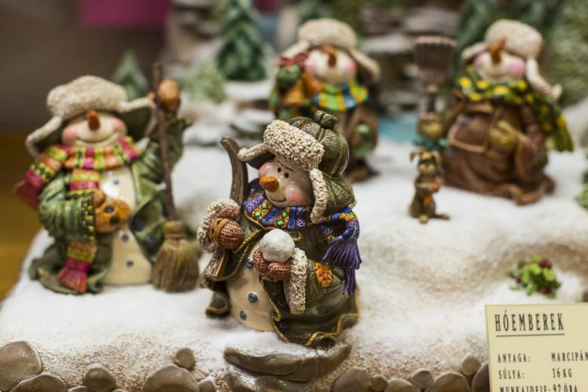
2. История
• От него сходил с ума Людовик XIV и обожала прусская принцесса Луиза Шарлотта. Даже злобный Мышиный король из знаменитой сказки Гофмана согласился помиловать бедного Щелкунчика, если взамен он получит гору сладкого марципана. Известное европейское лакомство – одно из самых оригинальных и изысканных кондитерских изделий, олицетворение тонкого вкуса и хорошего тона.
• До сих пор неизвестно, кто же первый смешал миндаль с сахарным сиропом.
• В XVIII веке марципан стал одной из самых популярных сладостей на территории Австрии и Германии, откуда и прибыл в Россию во времена Петра Великого. Здесь за ним прочно закрепилось само название – «марципан», что в переводе с немецкого звучит как «мартовский пасхальный хлебец».
• «Столицей марципана» считается Любек (Германия).

Slide 5
3.Свойства марципана.
То, что в составе марципана есть миндаль, делает его очень полезным. Это происходит и потому, что это лакомство не поддается термической обработке, поэтому все полезные вещества миндаля не теряются.
Что же полезного в нем? Это и содержание серии витамина В, витамина Е, которые очень нужны организму. Также сахар, который есть в марципане, вырабатывает серотонин (гормон радости).
Благодаря таким свойствам это лакомство в свое время использовали для лечения от депрессии, нервных срывов, апатии.
1). Быстро восполняет недостаток энергии. Марципан считается высококалорийным продуктом, поэтому дарит чувство сытости во время быстрых перекусов.
2). Усиливает защитную функцию организма, помогает бороться с депрессией В марципане содержится большое количество витамина Е, поэтому лакомство считается достаточно полезным для общего эмоционального состояния человека, работы его головного мозга и нервной системы. Также витамин Е укрепляет иммунитет.

Slide 6
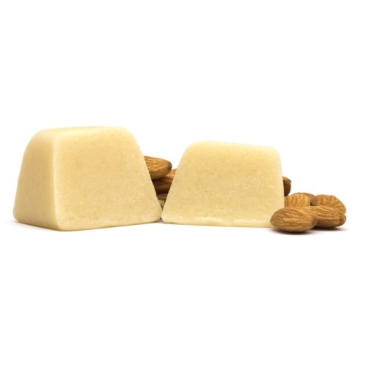
Продолжение
3). Благоприятно влияет на состояние сердца, волос и ногтей В ингредиентах, из которых готовят десерт, содержится масса полезных витаминов и микроэлементов, укрепляющих здоровье человека. Все нутриенты практически в полном объёме попадают в готовый продукт. Это связано с тем, что большинство рецептов приготовления марципана не предусматривает варку или выпекание блюда, во время которого полезные вещества нагреваются и улетучиваются.
В чем же секрет марципана? Польза изделия обусловлена химическими соединениями основных его ингредиентов – сладкого и горького миндаля и сахарного сиропа (пудры). В составе миндальных ядер присутствуют легкоусваиваемые протеины и все незаменимые аминокислоты, в том числе те, которые путем биохимических реакций превращаются в организме в гормоны радости (триптофан – серотонин). Орехи содержат большое количество ценных липидов, поэтому из них делают растительные масла.

Slide 7
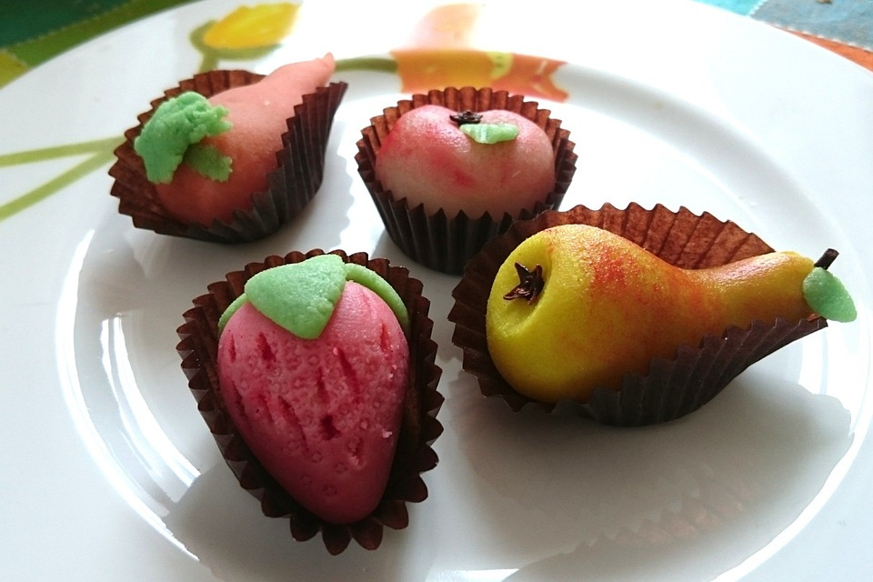
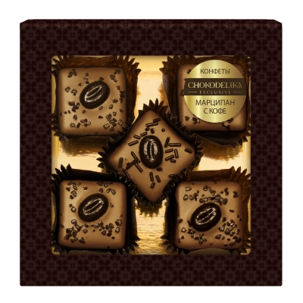
4. Провести опрос среди учеников нашего класса
Среди своих одноклассников я провела анкетирование. В опросе участвовало 21 чел. Я им приготовила 6 вопросов:
1. Знаете что такое марципан?
2. Марципан это лекарство или сладость?
3. Какой он на вкус: горький или сладкий?
4. Полезен или вреден марципан?
5. Где применяется марципан?
6. Вы покупали когда-то изделия с марципаном?

Slide 8
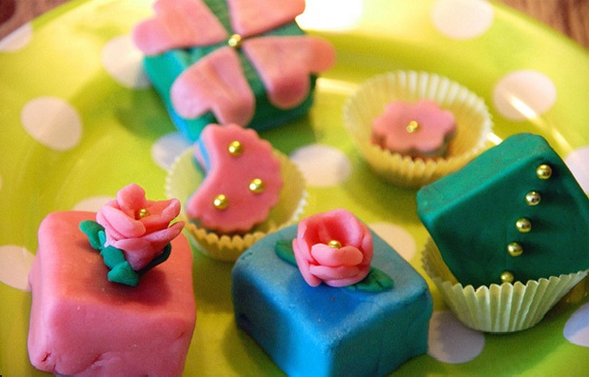
Анализ анкетирования.
Проведя анкетирование, я выяснила, что знают что такое
марципан 11 человек, а 10 человек вообще не представляют о чем
идет речь. На вопрос является марципан лекарством или сладостью, 13 человек ответили, что марципан это сладость, а 6 ответили- лекарство, двое так и не смогли определить к какой группе отнести. «Какой он на вкус: горький или сладкий», 17 человек ответили сладкий, а горьким считают 4 человека. О пользе и вреде марципана, 11 человек считают полезным продуктом, 2 человека думают что он вреден, а 8 человек не знают как ответить. На вопрос о том где применяется марципан здесь мнение одноклассников сильно разошлись. В кондитерских изделиях считают 9, в медицине 4 человека, в садоводстве 1 человек, везде написал один и не знают 6 человек. В результате данного исследования я могу сделать вывод, о то что только половина учащихся моего класса имеют представление о марципане.

Slide 9
Результаты опроса на диаграмме

Slide 10
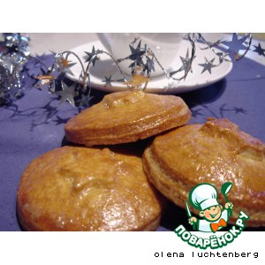
5. Традиционное голландское печенье с марципаном
Научившись готовить марципан в домашних условиях, можно сотворить массу всяческих лакомых вкусностей на основе ценного и вкусного продукта. Одним из таковых будет тающее во рту, рассыпчатое и нежное Традиционное голландское печенье с марципаном, в меру сладкое, подают его к кофе или с горячим шоколадом.
Ингредиенты для «Традиционное голландское печенье с марципаном»:
Мука пшеничная / Мука — 240 г
Сахар — 120 г
Цедра лимона — 1 ч. л.
Корица — 1/2 ч. л.
Соль (щепотка)
Разрыхлитель теста — 1 ч. л.
Масло сливочное (холодное) — 180 г
Желток яичный — 1 шт
Марципан — 150 г
Яйцо куриное — 1 шт

Slide 11
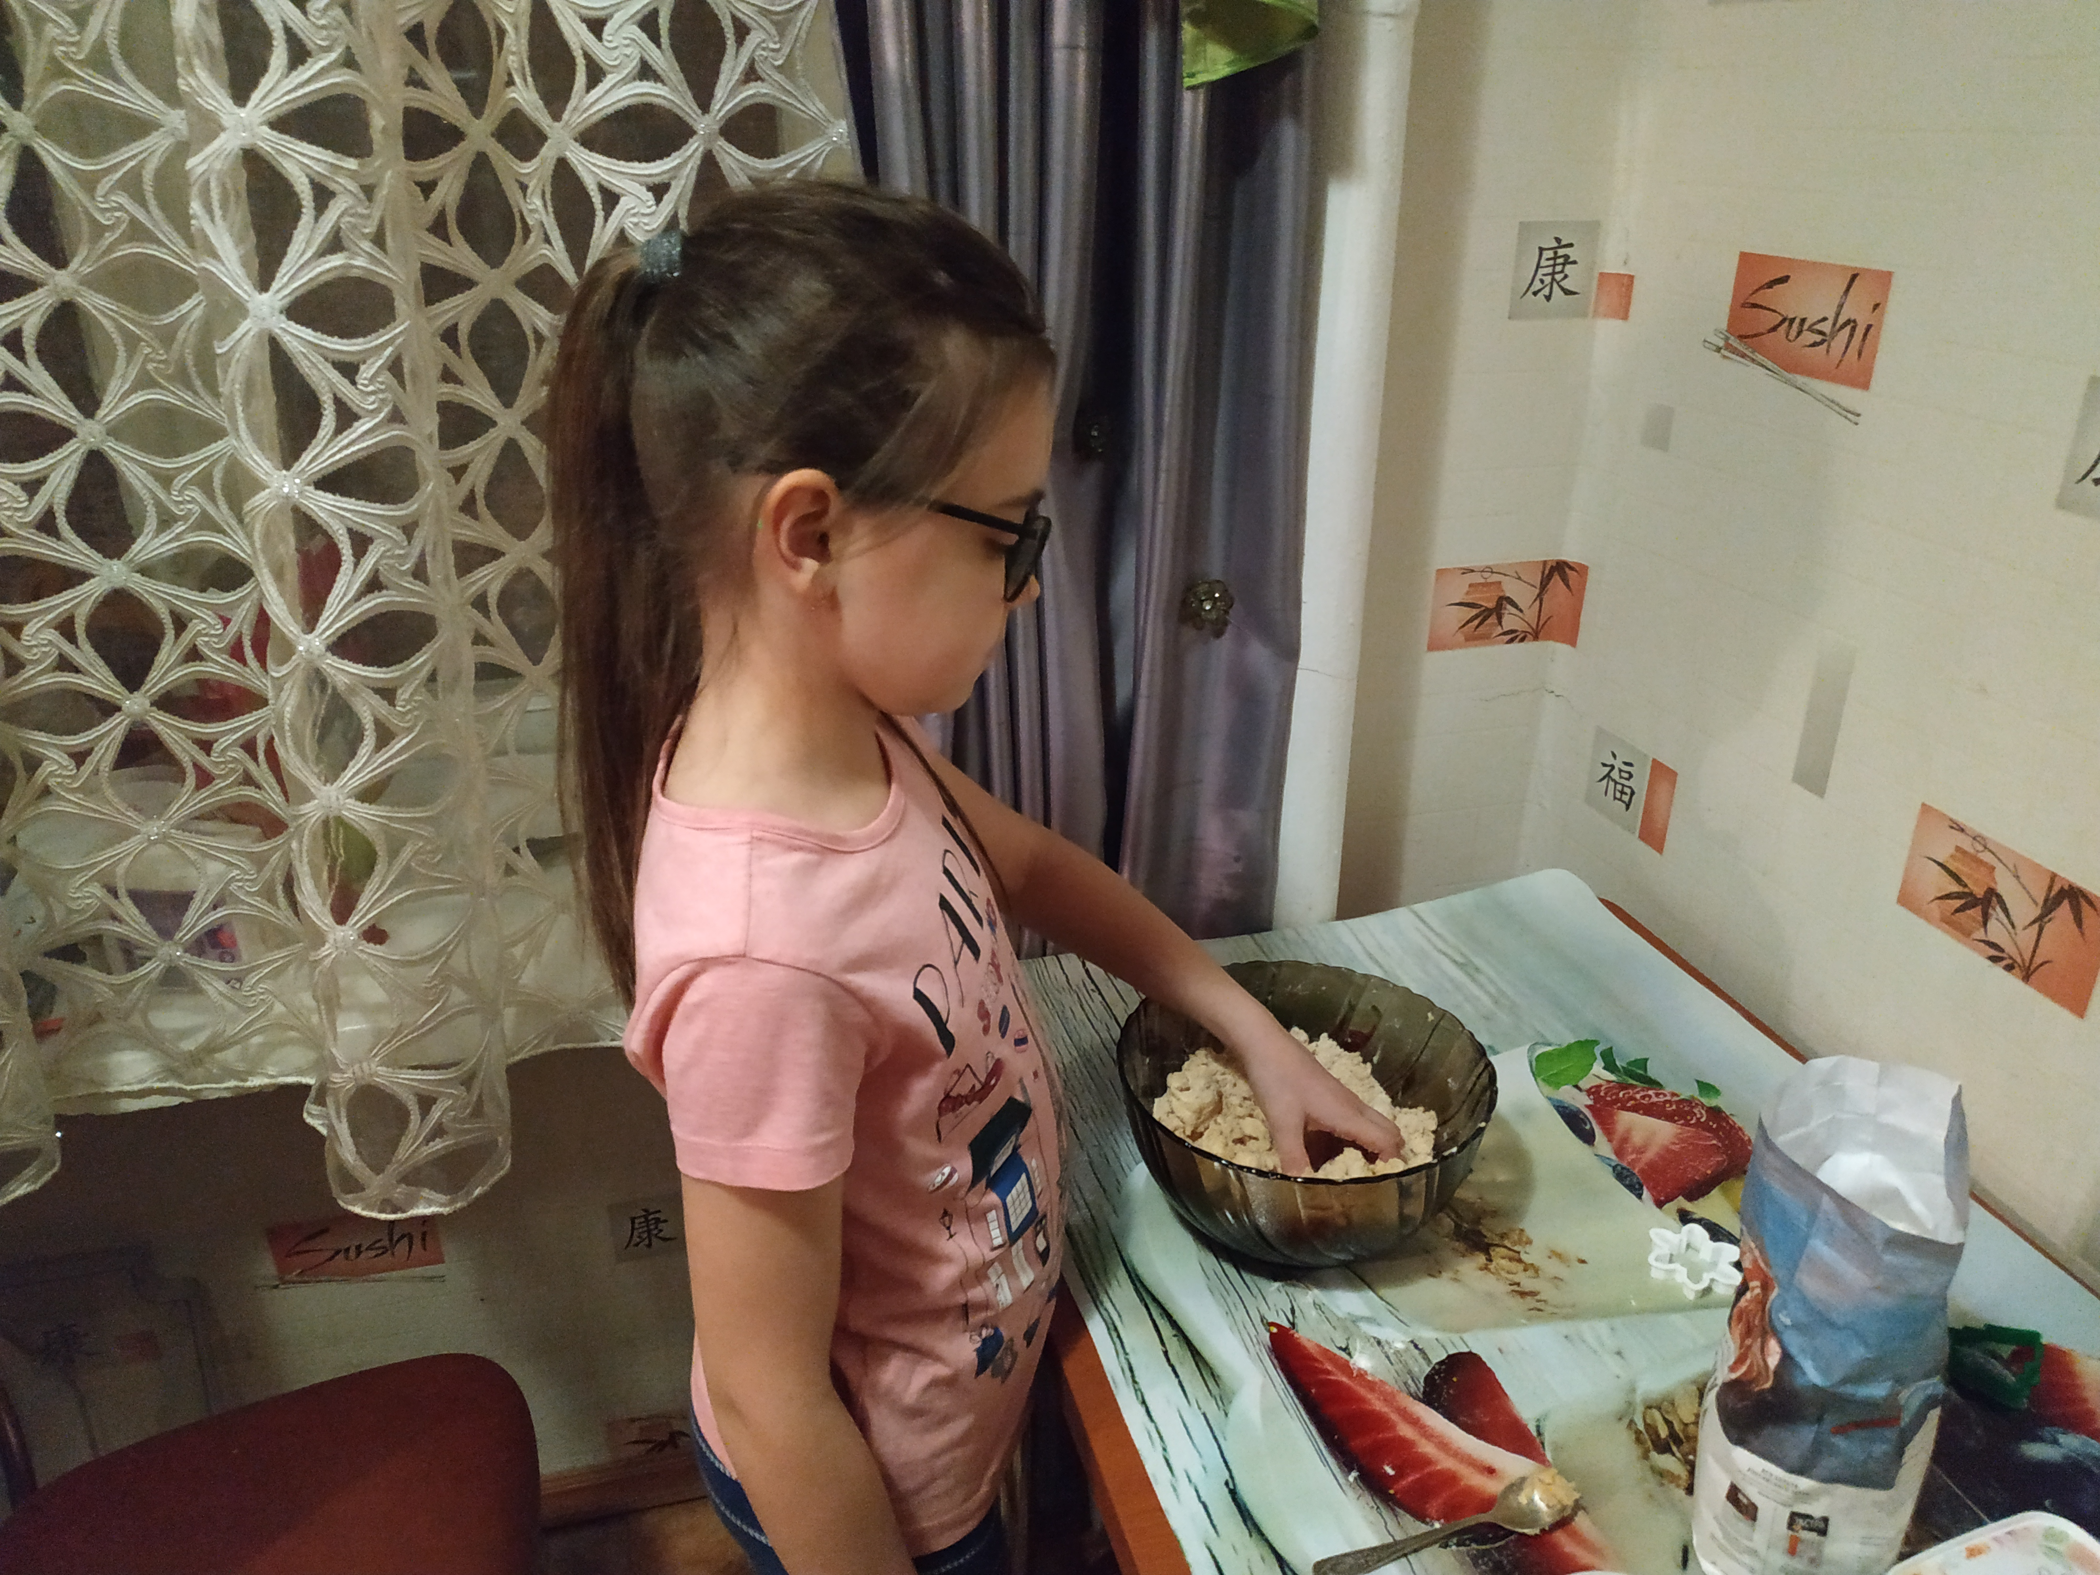
Фотографии приготовления печенья в домашних условиях
Муку, сахар, цедру, корицу, разрыхлитель и соль смешиваем и добавляем холодное масло, нарезанное кубиками.
Масло руками втираем в муку до образования масляных крошек.
В эти крошки добавляем желток и, по надобности, пару ложек холодной воды и замешиваем крутое тесто.

Slide 12
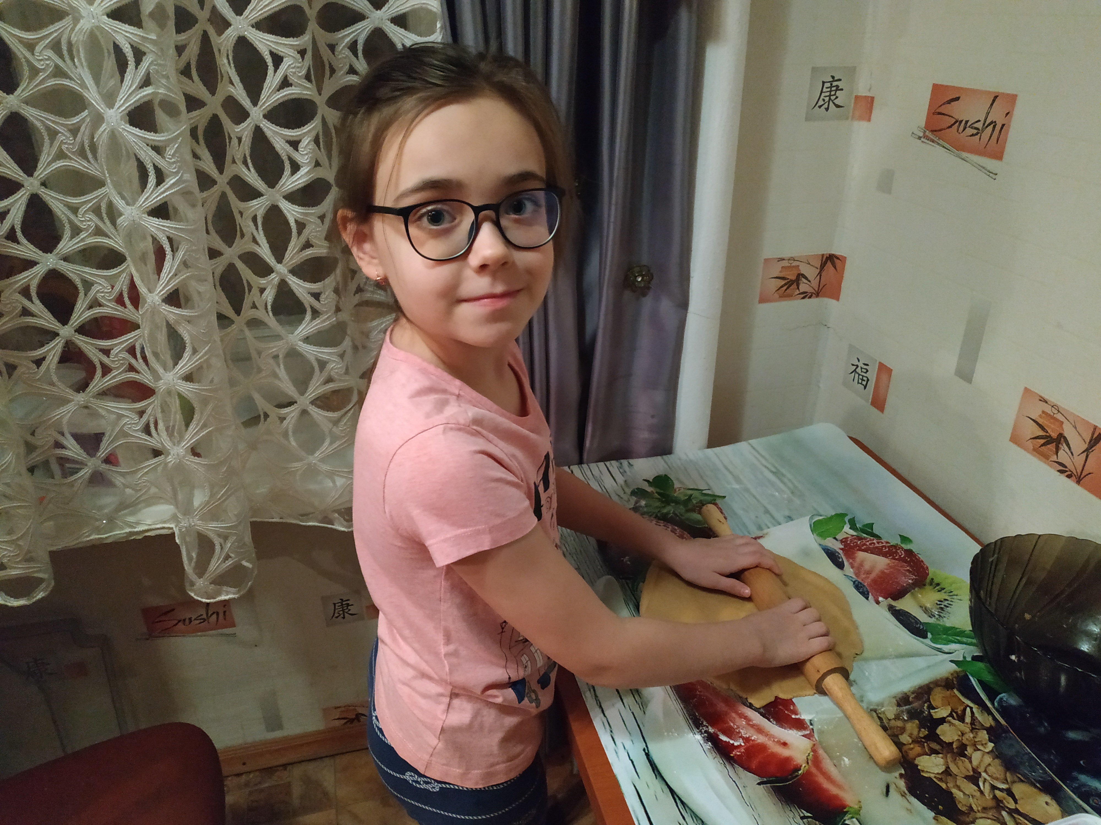
Если тесто во время замешивания согрелось, отправляем в холодильник, если осталось холодным, то раскатываем в пласт толщиной в 3 мм. Вырезаем четное количество кружочков диаметром в 7-9 см.
На каждый кружочек кладем лепешечку из марципана, смазываем края водой и накрываем другим кружочком из теста, слегка прижимая края.

Slide 13
Печенье смазываем яйцом и печем в духовке при 180*С минут 30-40, до красивого золотистого цвета. Хорошо печенье повторно смазать яйцом, где-то за 10 минут до того, как оно будет готово.
Дайте печенью остыть перед тем, как будете снимать его с противня. Приятного аппетита!

Slide 14
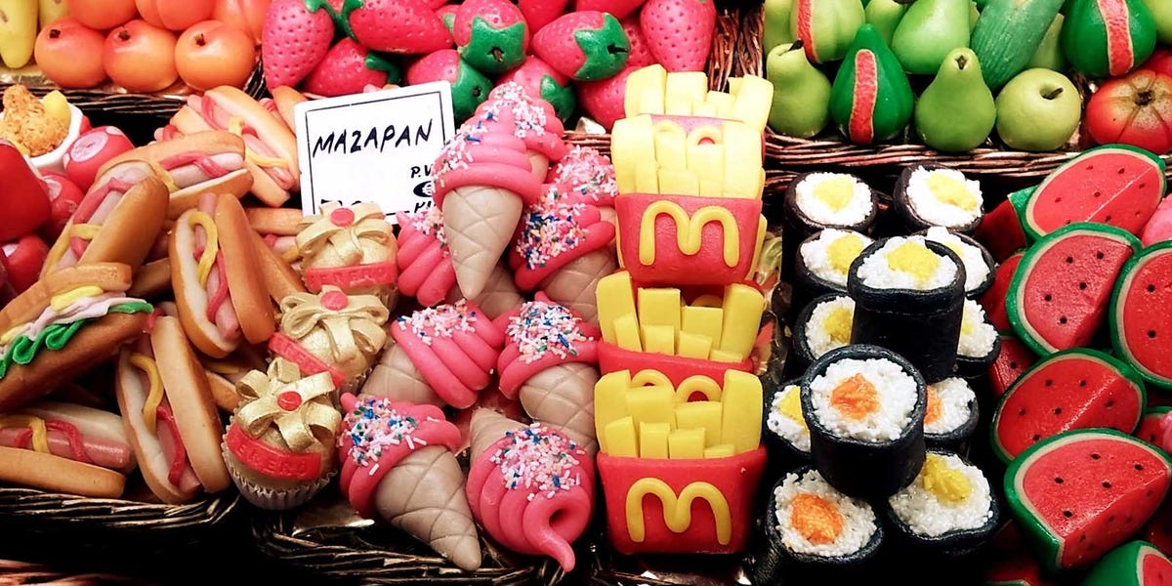
6.Вывод
В результате исследования данного проекта могу сделать вывод, что проблема проекта решена, мы узнали и познакомились с таким продуктом, как марципан. Выдвинутая гипотеза, действительно ли марципан повышает настроение и дарит радость людям, можно сказать однозначно о том, что:
Марципан – это поистине уникальный десерт. Хранящий в себе вековую историю кондитеров, обладающий оригинальным вкусом и невероятной пользой, он заслуживает считаться лучшим лакомством среди всех существующих.

Slide 15
Спасибо за внимание!

